Slide 1
Рослини, які занесені у
Червону книгу
Підготувала Шеіна Т.В.
учитель хімії та біології
Парутинської ЗОШ І-ІІІ ступенів

Slide 2

Червона книга України
покликана зберігати зникаючі види.

Slide 3
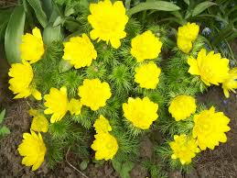
Кожен вид організмів займає на певній території або в цілому на планеті Земля певну екологічну нішу, своє місце у біосфері. Його зникнення не проходить для екосистеми безслідно. З кожним десятиліттям зниклих видів рослин стає дедалі більше.

Slide 4
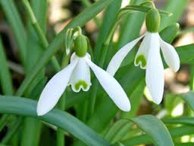
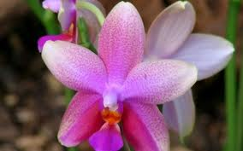
Червона книга України (рослинний світ) — основний документ, в якому узагальнено матеріали про сучасний стан рідкісних і таких, що знаходяться під загрозою зникнення, видів рослин, на підставі якого розробляються наукові і практичні заходи, спрямовані на їх охорону, відтворення і раціональне використання.

Slide 5
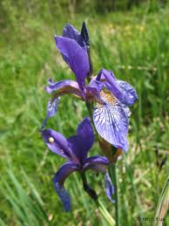
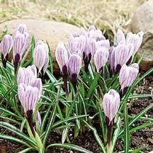
Виробнича діяльність людини, безпосереднє винищення багатьох видів, однозначно призводять до зниження біологічної різноманітності.

Slide 6
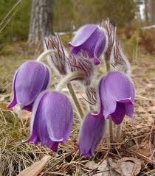
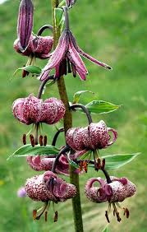
Міністерство охорони навколишнього природного середовища України та національна академія наук України протистоїть цим негативним наслідкам для біосфери, оберігаючи та захищаючи флору.

Slide 7
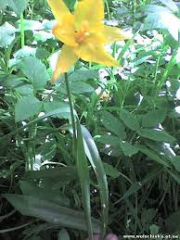
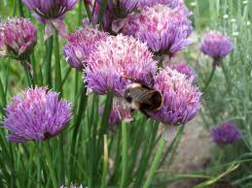
У новому виданні список рослин та грибів, які потребують охорони, нараховує 826 видів. Суттєво переважають судинні рослини – 611 видів. Мохоподібні представлені 46 видами, водорості — 60, лишайники — 52, гриби — 57 видами.

Slide 8
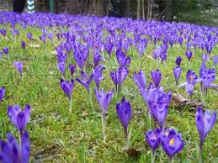
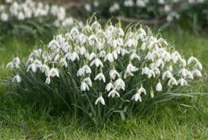
Відбір видів для занесення їх до Червоної книги України ґрунтувався на комплексі критеріїв, у тому числі таксономічних, хорологічних, популяційних, еколого-ценотичних, флорогенезисних, онтогенетичних, естетичних, прагматичних.

Slide 9
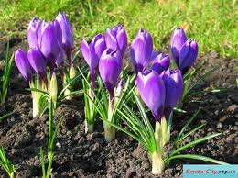
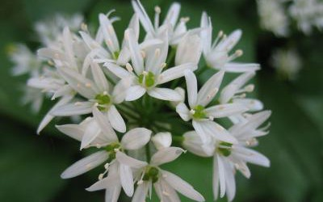
До Червоної книги України були включені всі представники родини зозулинцевих (орхідних), всі представники роду ковила. Суттєвих доповнень зазнали списки видів водоростей, мохоподібних, лишайників та грибів.

Slide 10
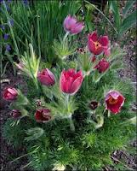
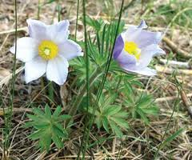
Зараз зрозуміло, що для дієвого збереження видів рослин і грибів та невиснажливого використання ресурсів рослинного світу неможливо обмежуватися лише складанням «червоних списків» та Червоних книг.

Slide 11
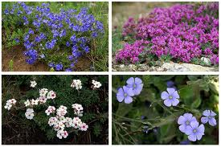
Необхідно глибоко розуміти таксономічні, біологічні, біогеографічні та екологічні особливості видів.

Slide 12
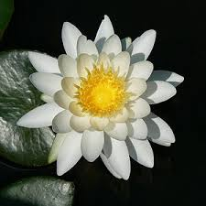
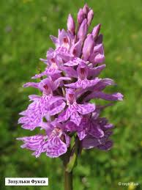
Важливо, щоб Червона книга була дієвим інструментом охорони рослинного світу, основою постійного моніторингу.

Slide 13
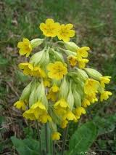
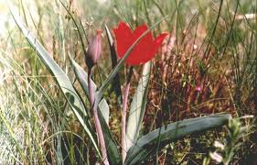
Збереження різноманіття світу рослин та грибів є нагальною вимогою часу.

Slide 14
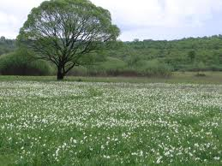
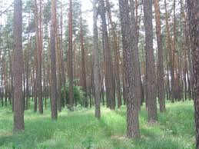
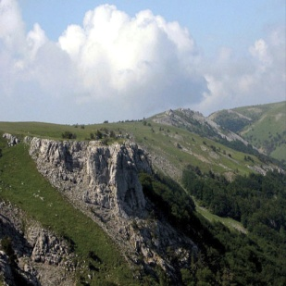
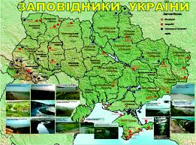
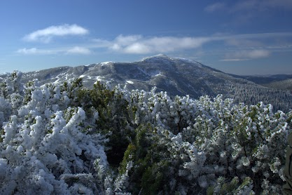
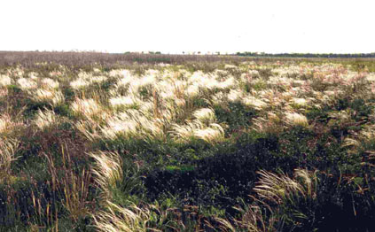
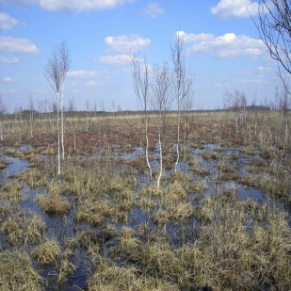
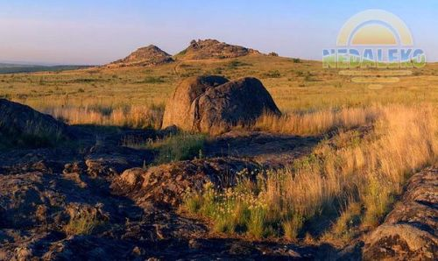
Збереженню рослинного світу сприяє організація системи заповідників і заказників, які повинні зберігати екологічну мережу по всій території країни.

Slide 15
Території та об'єкти природно-заповідного фонду України
Державний заповідник
Державний природний національний парк
Державний заказник республіканського значення
Державний заказник місцевого значення

Slide 16
Природно заповідний фонд
Тип об'єкту | Кількість | Тип об'єкту | Кількість
Біосферні заповідники | 4 | Ботанічні сади | 17
Природні заповідники | 17 | Дендрологічні парки | 19
Національні природні парки | 17 | Зоологічні парки | 7
Заказники | 303 | Парки-пам’ятки садово-паркового мистецтва | 88
Пам'ятки природи | 132 | Заповідні урочища, регіональні ландшафтні парки | 7000

Slide 17
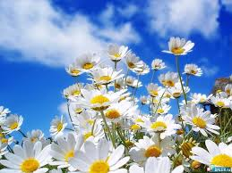
Видання Червоної книги України (рослинний світ) є вагомим внеском у справу збереження різноманітності рослинного світу України як основи сталого розвитку держави для теперішнього і майбутніх поколінь.

